Slide 1
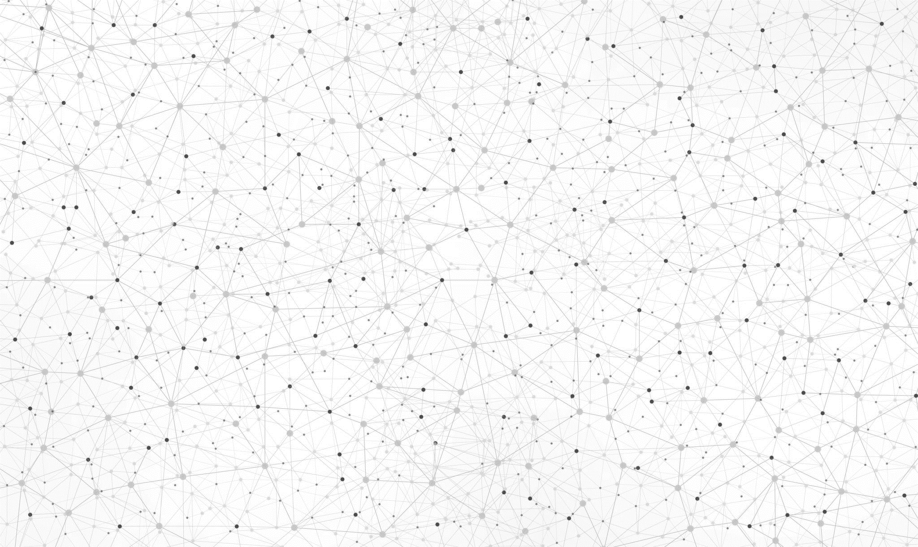
Control de sistemas multiagente y sus aplicaciones
YanRu Wu Jin
Supervisores: Juan Jiménez Castellanos Lía García Pérez
1

Slide 2
Objetivos
2

Slide 3
Índice

Slide 4
Índice
Teoría de Grafos
Matriz Laplaciana
Dinámica del sistema
Parámetros de movimiento
Simulaciones
Conclusión y mejoras
3

Slide 5
Teoría de Grafos

Slide 6
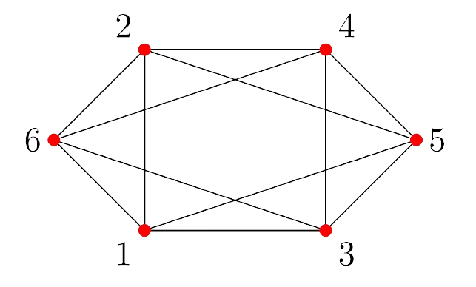
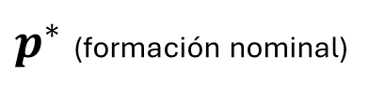
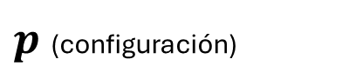
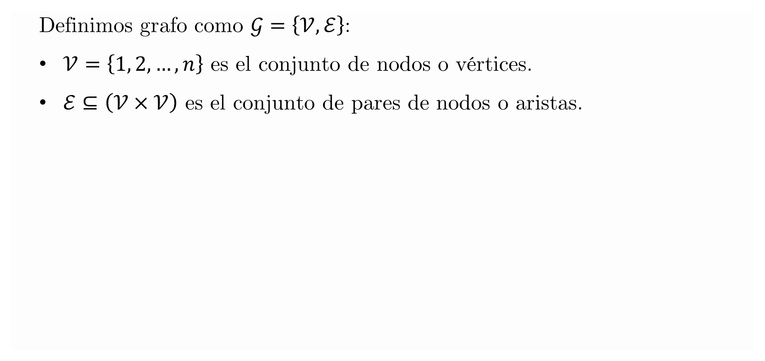
Teoría de Grafos
Definimos grafo como $𝒢=\left\{𝒱,ℰ\right\}$:
$𝒱=\left\{1, 2,…, n\right\}$ es el conjunto de nodos o vértices.
$ℰ⊆\left(𝒱×𝒱\right)$ es el conjunto de pares de nodos o aristas.
$p$ (configuración)
$p^{∗}$ (formación nominal)
4

Slide 7
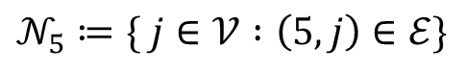
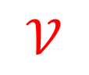
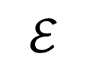
Teoría de Grafos
$$ℰ$$
$$𝒱$$
Vecinos
$𝒩_{5}≔\{ j∈𝒱 :\left(5,j\right)∈ℰ\}$
5

Slide 8
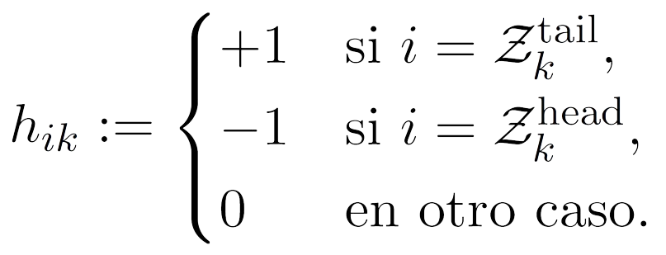
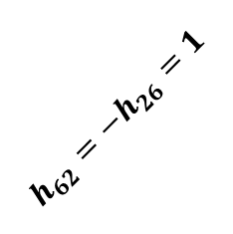
Teoría de Grafos
Matriz de incidencia
$$h_{62}=−h_{26}=1$$
6

Slide 9
Matriz Laplaciana

Slide 10
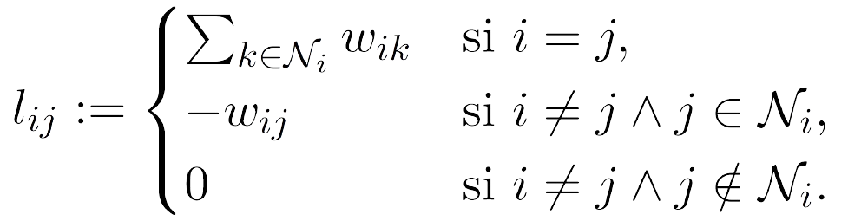
Matriz Laplaciana
La matriz Laplaciana L empleada en este trabajo empleará pesos, donde a cada valor de esta se le asigna un peso dependiendo de la estructura del grafo.
$L=H \text{diag}\left(ω\right)H^{T}$
7

Slide 11
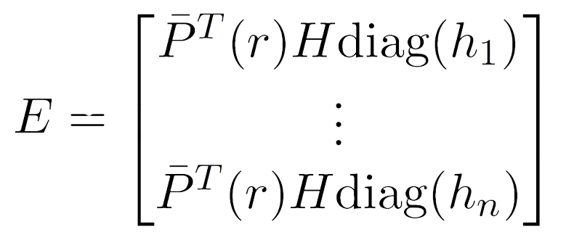
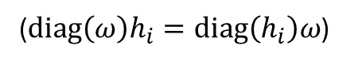
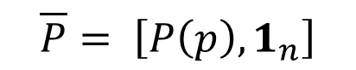
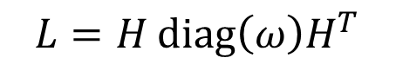
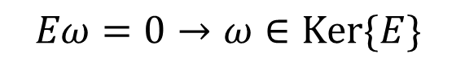
Matriz Laplaciana: pesos
Para la obtención de pesos:
$L=H \text{diag}\left(ω\right)H^{T}$
$$\overline{P}= \left[P\left(p\right), 1_{n}\right]$$
$\overline{P}L=0→\overline{P}$ $H \text{diag}\left(ω\right)H^{T}=\overline{P}$ $H \text{diag}\left(ω\right)\left[h_{1}…h_{n}\right]=0$
($\text{diag}\left(ω\right)h_{i}=\text{diag}\left(h_{i}\right)ω$)
$$Eω=0→ω∈\text{Ker}\{E\}$$
8

Slide 12
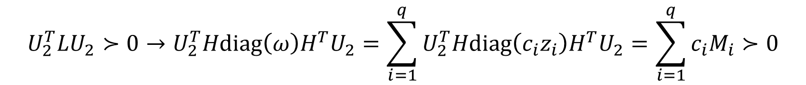
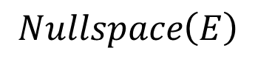
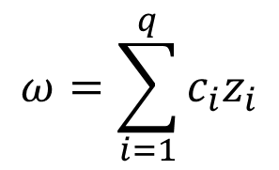
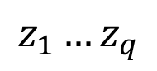
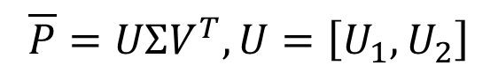
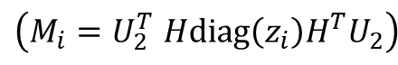
Matriz Laplaciana: pesos
Para la obtención de pesos:
$$ω=\sum_{i=1}^{q}{c_{i}z_{i}}$$
$$Nullspace\left(E\right)$$
$$z_{1}…z_{q}$$
$$\overline{P}=UΣV^{T}, U=\left[U_{1},U_{2}\right]$$
$$U_{2}^{T}LU_{2}≻0→U_{2}^{T}Hdiag\left(ω\right)H^{T}U_{2}=\sum_{i=1}^{q}{U_{2}^{T}Hdiag{\left(c_{i}z_{i}\right)H}^{T}U_{2}}=\sum_{i=1}^{q}{c_{i}M_{i}≻0}$$
$$\left(M_{i}{=U}_{2}^{T}Hdiag{\left(z_{i}\right)H}^{T}U_{2}\right)$$
9

Slide 13
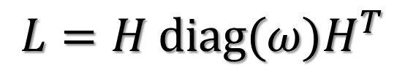
Matriz Laplaciana: pesos
$L=H \text{diag}(ω)H^{T}$
10

Slide 14
Dinámica del sistema

Slide 15
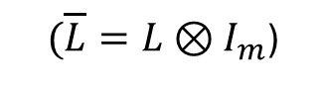
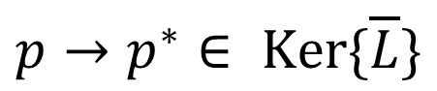
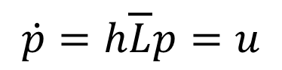
Dinámica del sistema
La entrada de control, u , permitirá que nuestro sistema converja hacia una transformación afín de la formación nominal.
Esta formación será estable siempre y cuando sea universalmente rígida.
$(\overline{L}=L⊗I_{m}$)
Entrada de dinámica libre
$$\dot{p}=h\overline{L}p=u$$
$$p→p^{∗}∈ \text{Ker}\{\overline{L}\}$$
No universalmente rígido
Universalmente rígido
11

Slide 16
Dinámica del sistema
La entrada de control, u , permitirá que nuestro sistema converja hacia una transformación afín de la formación nominal.
Esta formación será estable siempre y cuando sea universalmente rígida.
$(\overline{L}=L⊗I_{m}$)
Entrada de dinámica libre
$$\dot{p}=h\overline{L}p=u$$
$$p→p^{∗}∈ \text{Ker}\{\overline{L}\}$$
No universalmente rígido
Universalmente rígido
11

Slide 17
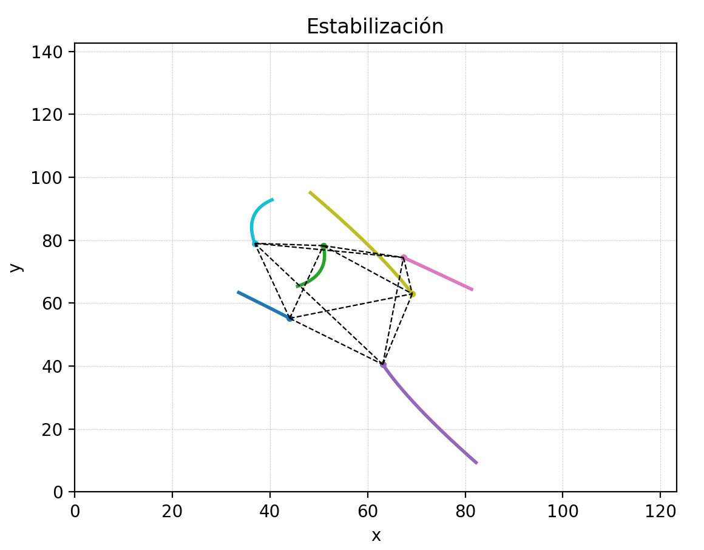
Ejemplo
12

Slide 18
Parámetros de movimiento

Slide 19
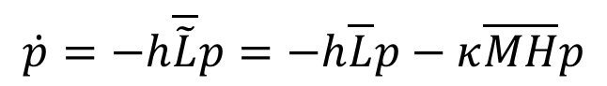
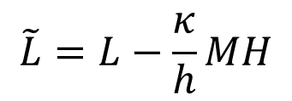
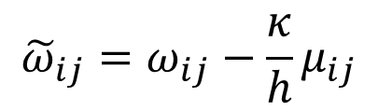
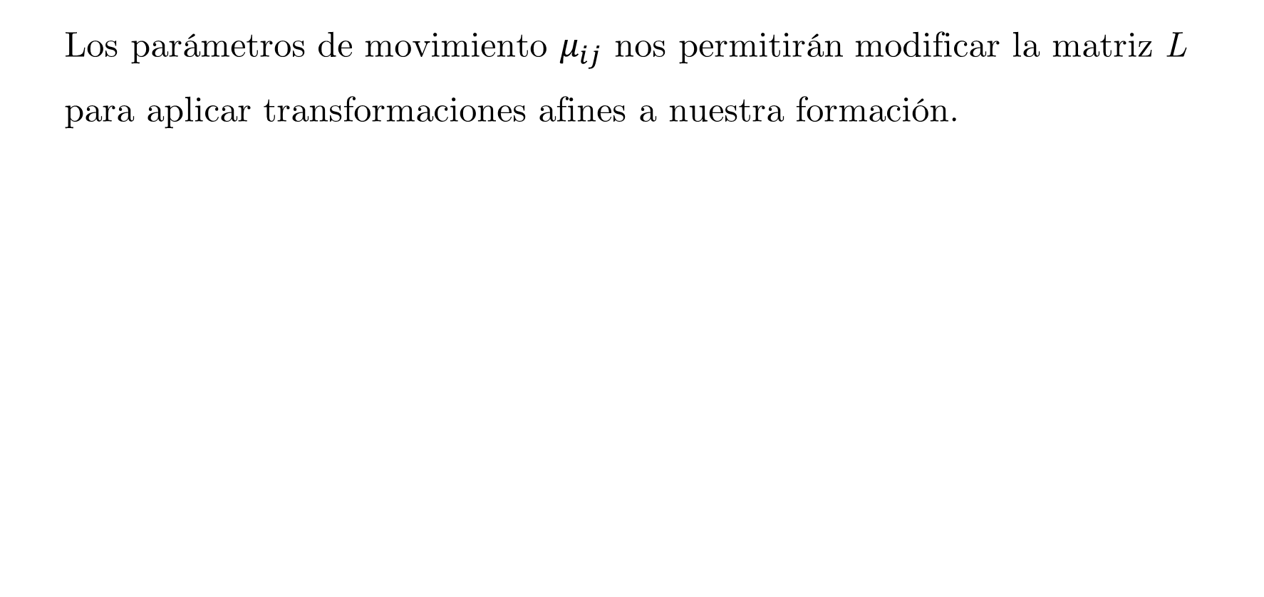
Parámetros de movimiento
Los parámetros de movimiento $μ_{ij}$ nos permitirán modificar la matriz L para aplicar transformaciones afines a nuestra formación.
$${\tilde{ω}}_{ij}=ω_{ij}−\frac{κ}{h}μ_{ij}$$
$$\tilde{L}=L−\frac{κ}{h}MH$$
$$\dot{p}=−h\overline{\tilde{L}}p=−h\overline{L}p−κ\overline{MH}p$$
$$M=κ_{t_{1}}M_{t_{1}}+κ_{t_{2}}M_{t_{2}}+κ_{s}M_{s}+κ_{r}M_{r}+κ_{s_{1}}M_{s_{1}}+κ_{s_{2}}M_{s_{2}}$$
13

Slide 20
Simulaciones

Slide 21
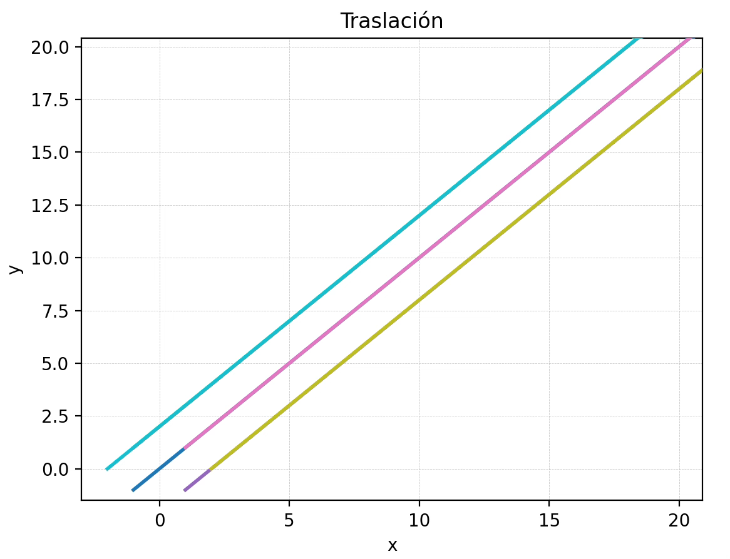
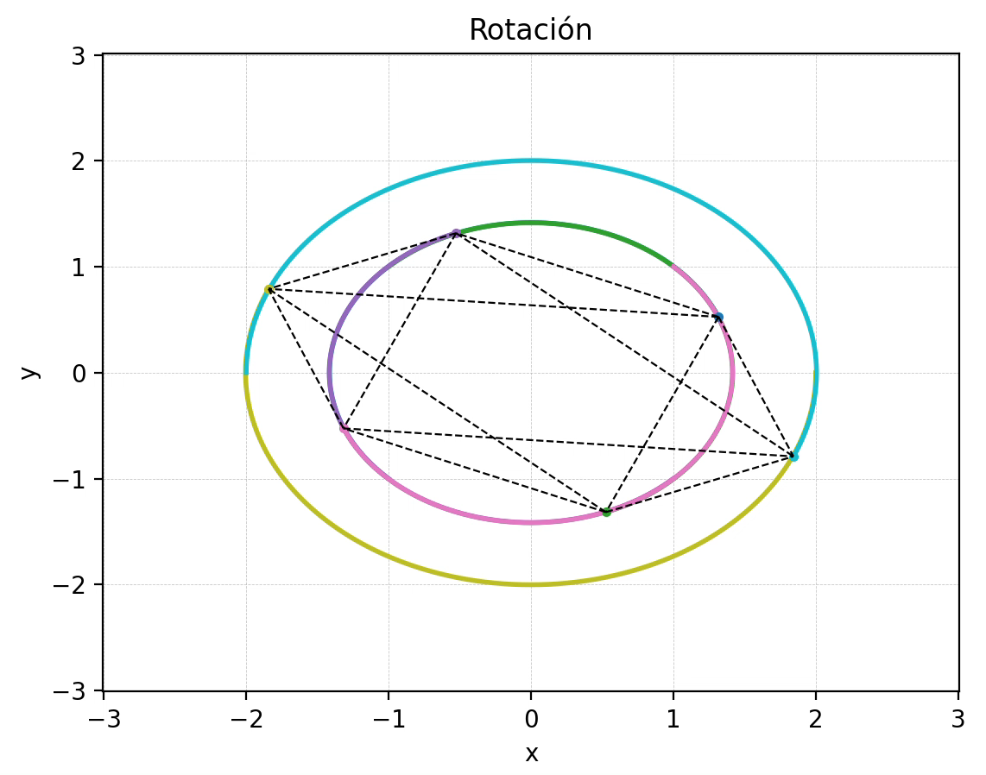
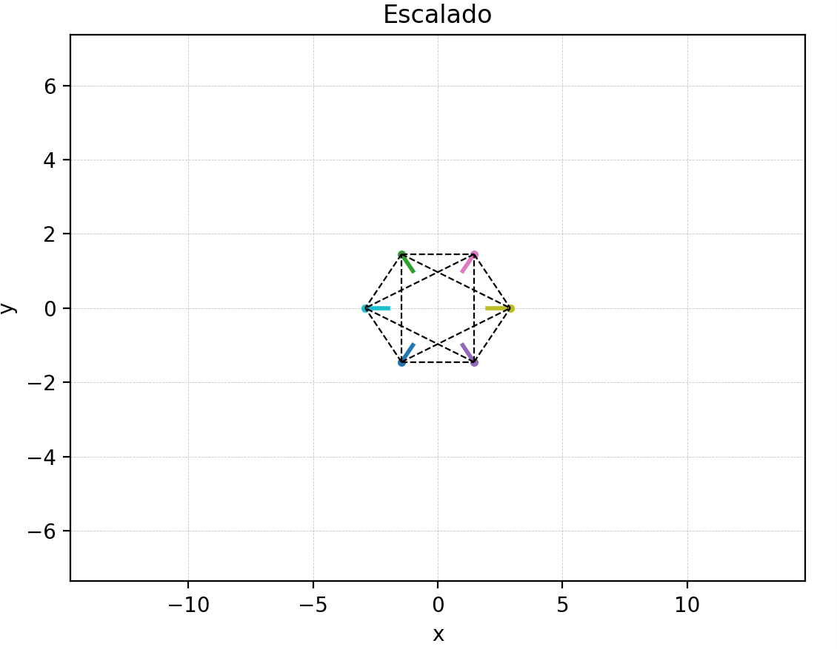
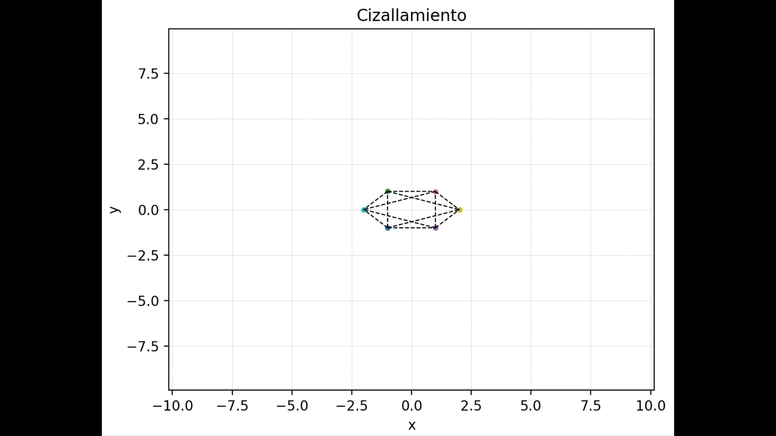
Transformaciones afines en 2D
14

Slide 22
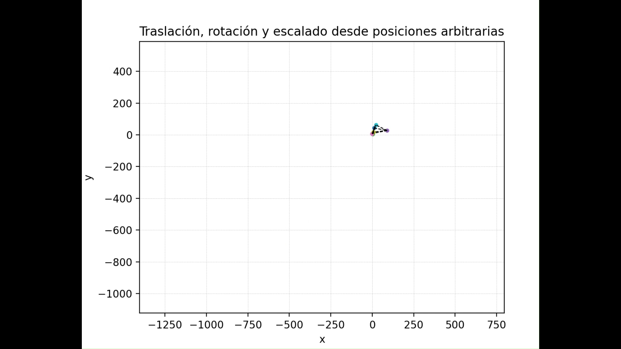
Combinando transformaciones
15

Slide 23
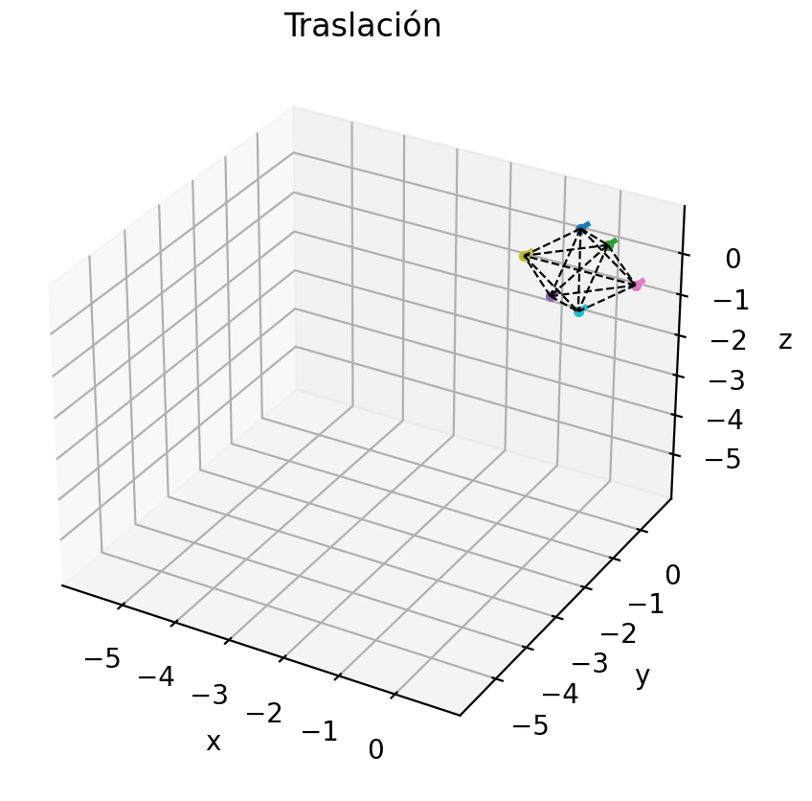
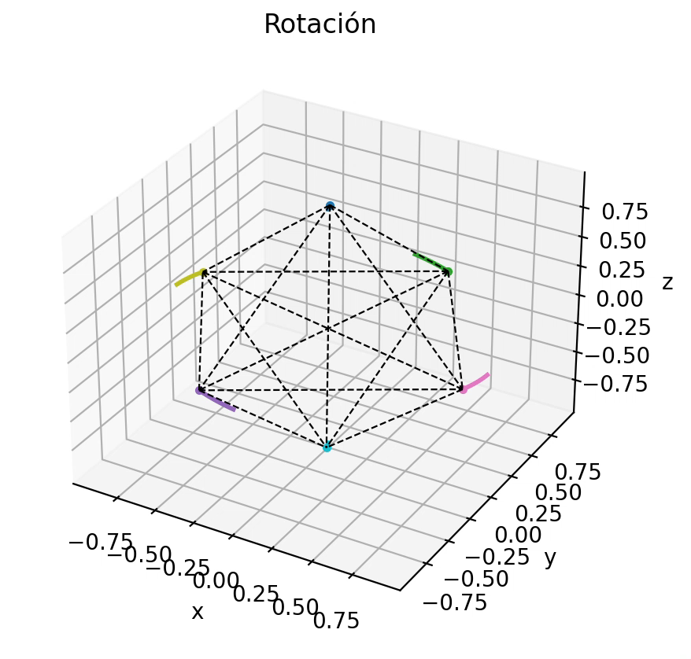
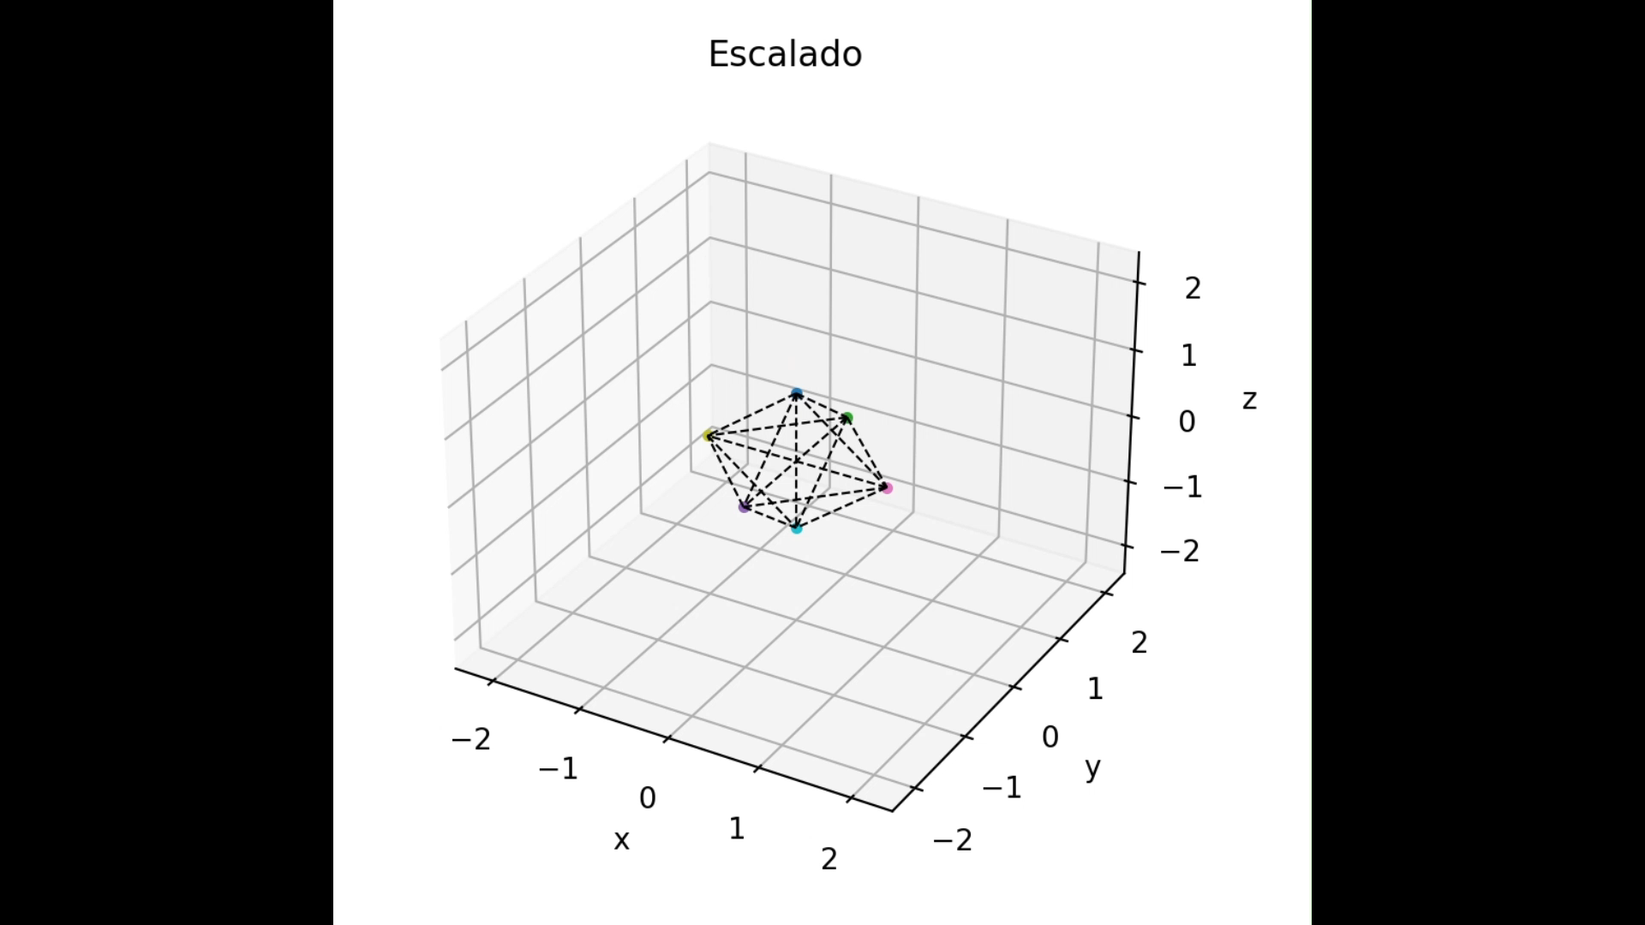
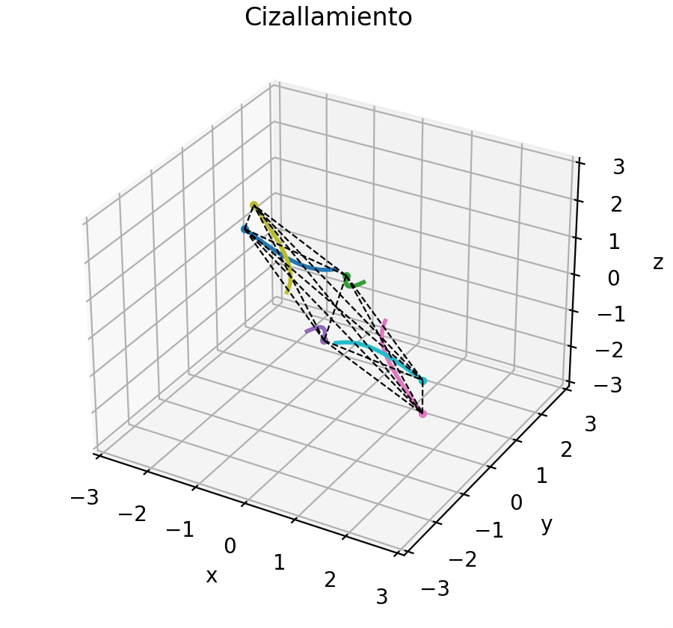
Transformaciones afines en 3D
16

Slide 24
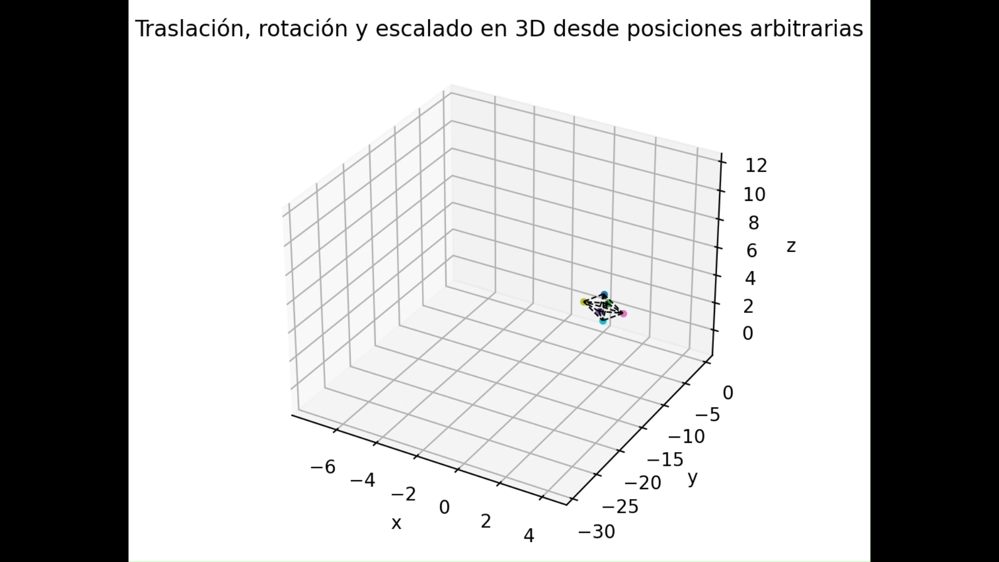
Combinando transformaciones
17

Slide 25
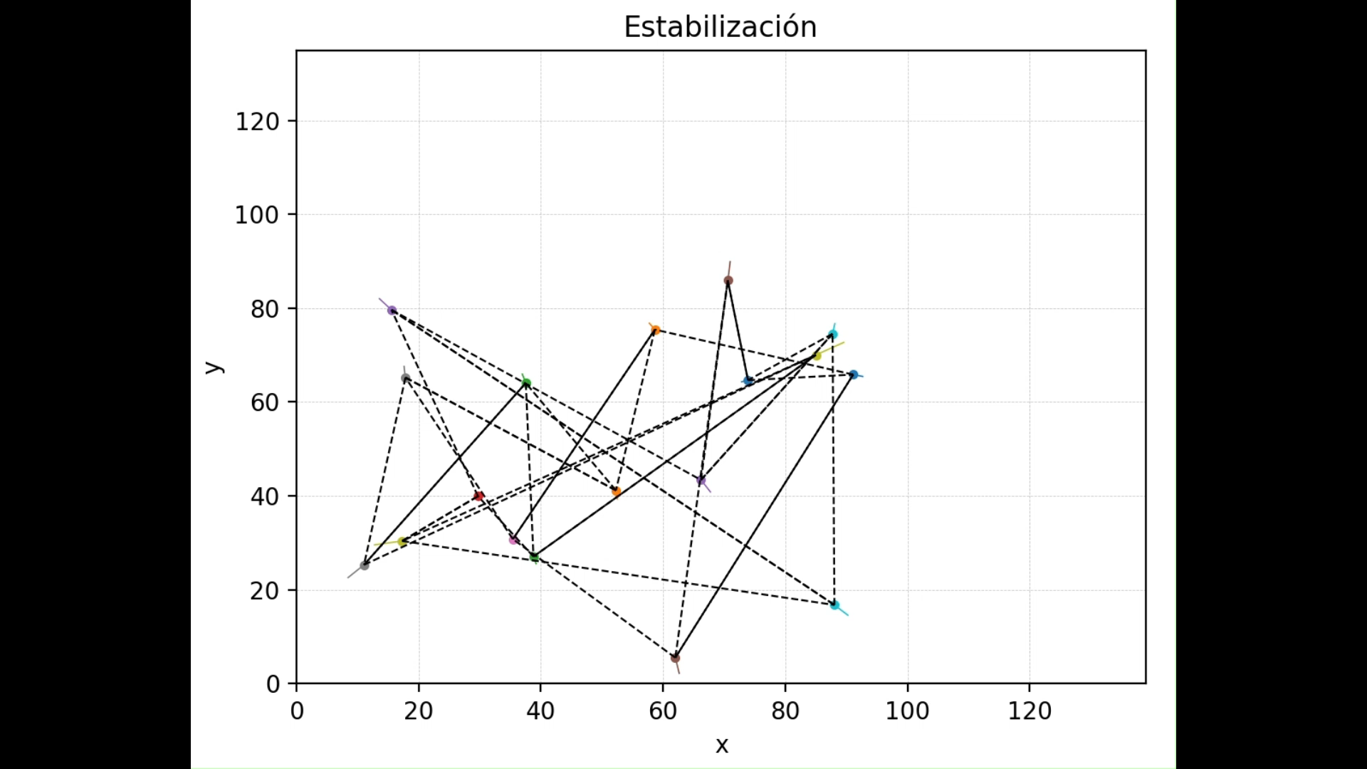
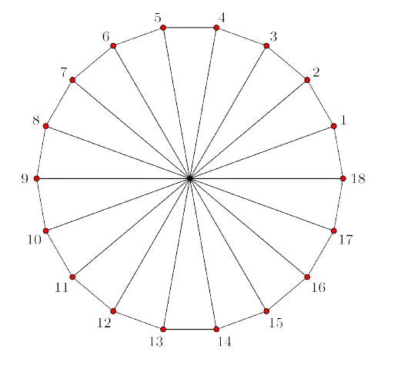
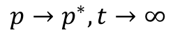
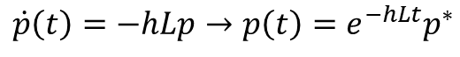
Estabilización de un número grande de agentes
$$\dot{p}\left(t\right)=−hLp→p\left(t\right)=e^{−hLt}p^{∗}$$
$$p→p^{∗}, t→∞$$
18

Slide 26
Conclusiones

Slide 27
Conclusiones
Expresar el problema con teoría de grafos.
Algoritmo robusto de control distribuido.
Control con transformaciones afines.
Aplicable en 2 y 3 dimensiones.
Todo ello siendo simulado en Python.
19

Slide 28
Mejoras a futuro
Trayectorias predefinidas
Dependencia de posiciones iniciales
Aplicación a sistemas reales
20

Slide 29
Gracias por su atención
21

